Slide 1
Universidad Casa Grande Talleres para Docentes
Analítica de Datos y
Extracción de Conocimiento
para No-Tech Academics
Lorena Recalde Ph.D.

Slide 2
Objetivos del curso
- Comprender los conceptos e implicaciones relacionadas al análisis de datos
- Aplicar ciertas estrategias y herramientas de minería de datos de manera simple.
- Poner en uso la parte teórica y técnica en sus propios campos de acción

Slide 3
En resumen, de qué se trata este curso?
Conceptos relacionados al análisis de datos serán tratados para su comprensión general y las explicaciones serán acompañadas de ejemplos, demos y ejercicios

Slide 4
Organización
10 horas | 10 horas
Presenciales , talleres en clase | Trabajo individual, no presencial

Slide 5
Trabajo Individual
En el contexto de su línea de investigación, con datos relevantes a sus proyectos en marcha, aplique dos tipos de estrategias/herramientas de análisis y presente los resultados (exploratorios) y conclusiones correspondientes.
Fecha de envío: 6 de octubre de 2019

Slide 6
Indicaciones Generales
lorena.recalde@epn.edu.ec
Asistencia -> Presencial
Para consultas: vía correo electrónico
Inglés?
Short Breaks: 15 minutos
https://github.com/lore10/cursoUCG2019

Slide 7
Bibliografía
Ian H. Witten, Eibe Frank, Mark A. Hall, Christopher J. Pal. Data Mining: Practical Machine Learning Tools and Techniques. Morgan Kaufmann Publisher. Fourth Edition.
Matthew A. Russell, Mikhail Klassen. Mining the Social Web: Data Mining Facebook Twitter LinkedIn Instagram. O’Reilly Media (2019).
Mark Lutz. Learning Python, 5th Edition. O’Reilly Media (2013).
Joel Grus. Data Science from Scratch. O’Reilly Media (2015).

Slide 8
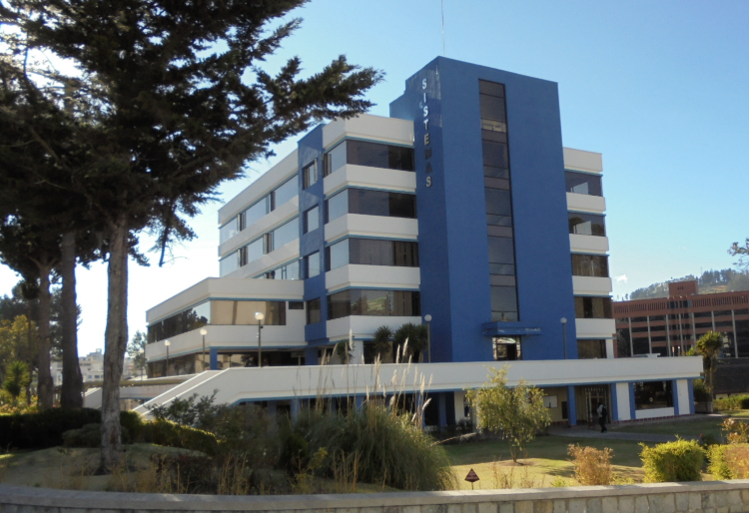
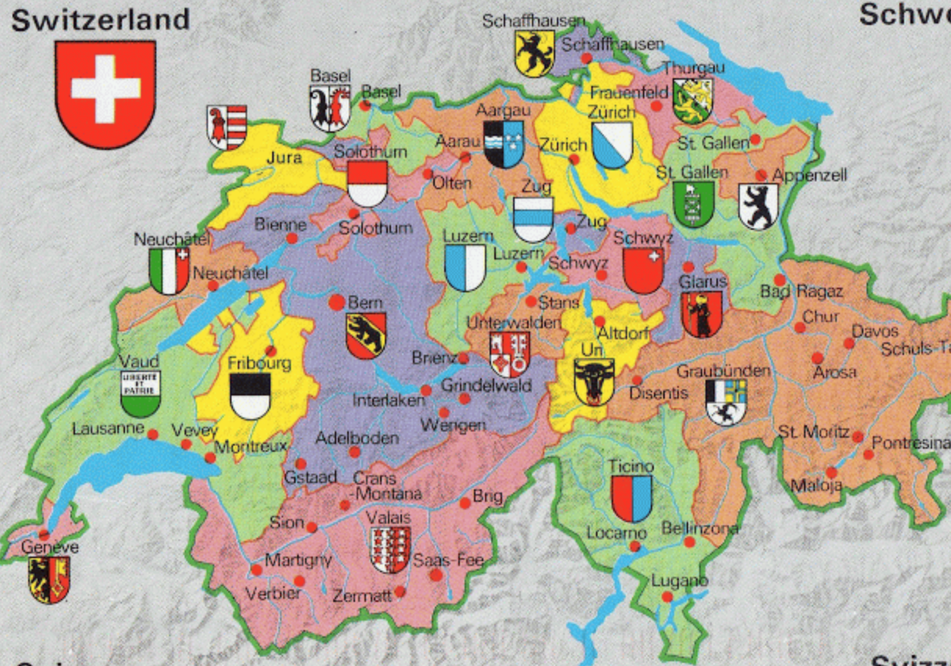
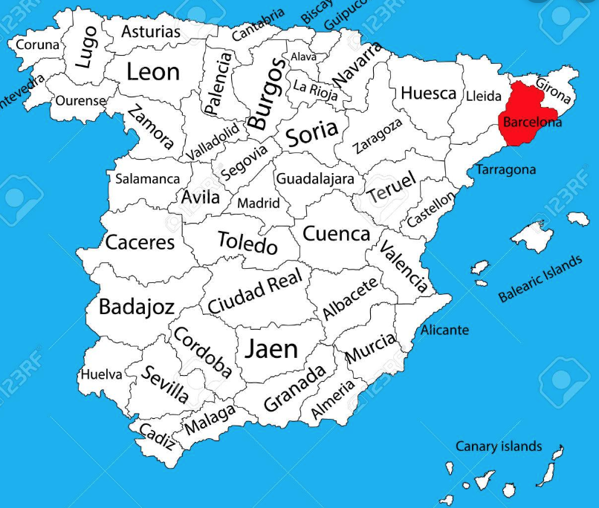
Un poco sobre mi background

Slide 9

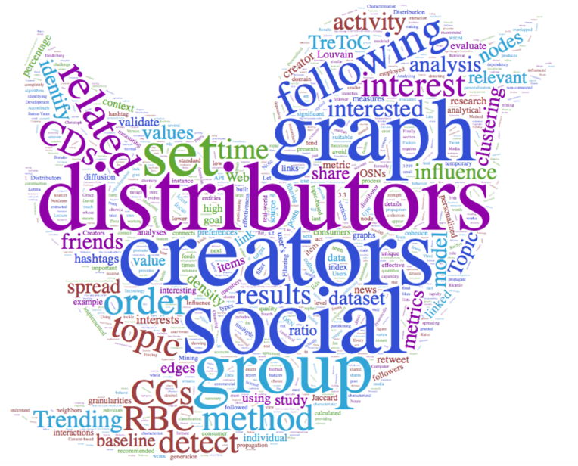

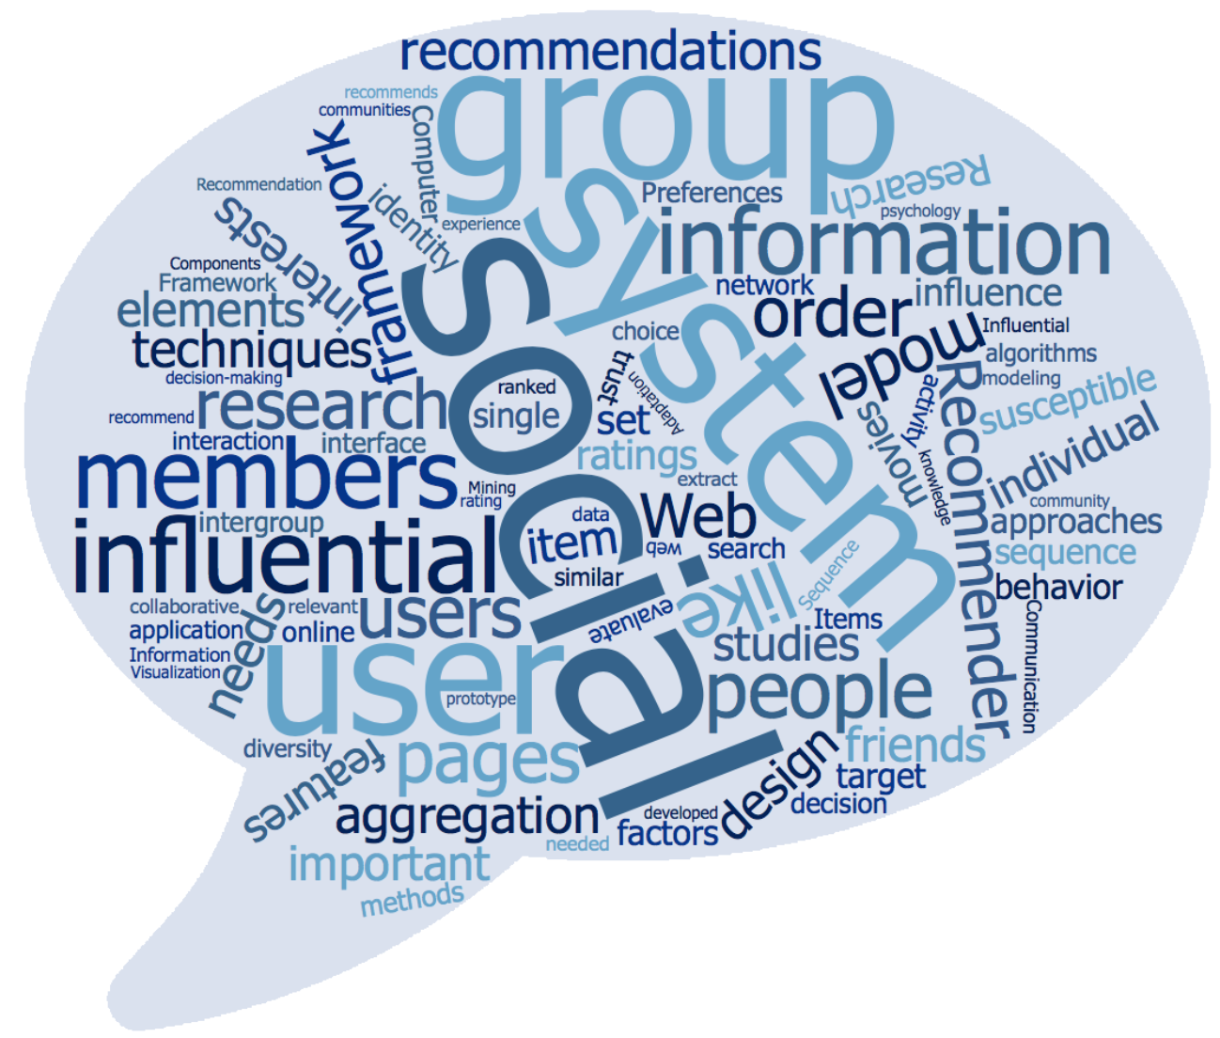

Un poco sobre mi background
Planificación Urbana Cognitiva
Citizens as sensors is a new paradigm that transforms the idea of efficiency implemented in a “Smart City” into the notion of resilience implemented in a “Cognitive City”.
#TrendingTopicCommunities
#DegreeOfInterestPolitics
#MultiTopicPreferenceModel
#HashtagHijackers

Slide 10


Su background
1. Mi línea de investigación y/o docencia, en qué facultad?
2. Algún proyecto de investigación en marcha. Con qué datos trabajo? El proyecto es multidisciplinario?
3. Nivel de experiencia con uso de herramientas para análisis de datos, qué herramientas conozco?

Slide 11
Contenido de este curso
Tema 1 | Introducción a conceptos relativos a la Ciencia de Datos
Tema 2 | Herramientas que se usan en Data Análisis
Tema 3 | Visualización de Datos
Tema 4 | Modelamiento de Datos: Principios Teóricos
Tema 5 | Big Data Predictive Models y Clustering
Tema 6 | Social Network Analysis
Tema 7 | Caso práctico de creación de grafos y detección de comunidades

Slide 12
TEMA 1 Introducción a conceptos relativos a la Ciencia de Datos

Slide 13
Introducción
Con grandes cantidades de datos ahora disponibles, las empresas en casi todas las industrias se centran en explotar los datos para obtener una ventaja competitiva.
En el pasado, las empresas podían emplear equipos de estadísticos, modeladores y analistas para explorar conjuntos de datos manualmente, pero el volumen y la variedad de datos han superado con creces la capacidad del análisis manual.
Al mismo tiempo, las computadoras se han vuelto mucho más potentes, las redes se han vuelto omnipresentes y se han desarrollado algoritmos que pueden conectar conjuntos de datos para permitir análisis más amplios y profundos de lo que era posible anteriormente.

Slide 14
Introducción
La convergencia de estos fenómenos ha dado lugar a la aplicación comercial cada vez más generalizada de los principios de la ciencia de datos y las técnicas de minería de datos.
Probablemente, las aplicaciones más amplias de las técnicas de minería de datos se encuentran en el marketing para tareas como el marketing dirigido, la publicidad en línea y las recomendaciones para la venta cruzada.
La minería de datos se utiliza para la gestión general de la relación con el cliente para analizar el comportamiento del cliente con el fin de gestionar la deserción y maximizar el valor esperado del cliente.
¿Recientemente ha escuchado o aplicado nuevas estrategias para análisis de datos en su área de investigación?

Slide 15
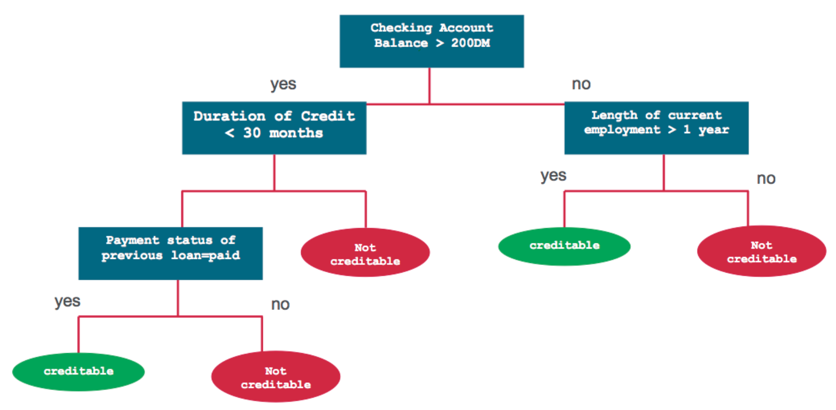
Introducción
La industria financiera utiliza la minería de datos para la calificación y el comercio de crédito, y en operaciones a través de la detección de fraudes y la gestión de la fuerza laboral.
Los principales minoristas de Walmart a Amazon aplican la minería de datos en todas sus empresas, desde el marketing hasta la gestión de la cadena de suministro.

Slide 16
Example: Hurricane Frances
Considere un ejemplo de una historia del New York Times de 2004:
El huracán Frances estaba en camino, atravesando el Caribe, amenazando con un golpe directo en la costa atlántica de Florida. Los residentes llegaron a un terreno más alto, pero muy lejos, en Bentonville, Arkansas, los ejecutivos de Wal-Mart Stores decidieron que la situación ofrecía una gran oportunidad para una de sus nuevas armas basadas en datos ... la tecnología predictiva.
Una semana antes de la llegada de la tormenta, Linda M. Dillman, directora de información de Wal-Mart, presionó a su personal para que hiciera pronósticos basados ​​en lo que sucedió cuando el huracán Charley golpeó varias semanas antes. Respaldada por los billones de bytes de historial de compradores que se almacenan en el almacén de datos de Wal-Mart, sintió que la compañía podría "comenzar a predecir lo que sucederá, en lugar de esperar a que suceda", como lo expresó. (Hays, 2004)
Considere por qué la predicción basada en datos podría ser útil en este escenario.

Slide 17
Example: Hurricane Frances
Puede ser útil predecir que las personas en el camino del huracán comprarían más agua embotellada. Tal vez, pero este punto parece un poco obvio, y ¿por qué necesitaríamos ciencia de datos para descubrirlo?
Puede ser útil proyectar la cantidad de aumento en las ventas debido al huracán, para garantizar que los locales Wal-Mart estén debidamente abastecidos.
Quizás extraer los datos podría revelar que un DVD en particular se agotó en el camino del huracán, pero tal vez se agotó esa semana en Wal-Marts en todo el país, no solo donde era inminente el aterrizaje del huracán.

Slide 18
Example: Hurricane Frances
La predicción podría ser algo útil, pero probablemente sea más general de lo que pretendía la Sra. Dillman.
Sería más valioso descubrir patrones debido al huracán y que no eran obvios.
Para hacer esto, los analistas podrían examinar el enorme volumen de datos de Wal-Mart de situaciones similares anteriores (como el huracán Charley) para identificar una demanda local inusual de productos.
A partir de tales patrones, la compañía podría anticipar una demanda inusual de productos y aumentar el stock a las tiendas antes de la llegada del huracán.
De hecho, eso es lo que sucedió.

Slide 19
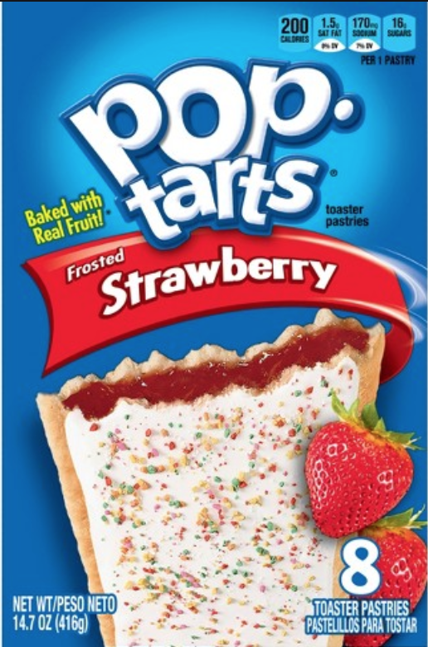
Example: Hurricane Frances
El New York Times (Hays, 2004) informó que: “... los expertos extrajeron los datos y descubrieron que las tiendas necesitarían ciertos productos, y no solo las linternas habituales.
"No sabíamos en el pasado que las Pop-Tarts de fresa aumentan las ventas, como siete veces su tasa de ventas normal, antes de un huracán", dijo Dillman en una entrevista reciente. "Y el artículo más vendido antes del huracán fue la cerveza".

Slide 20

Example: Predicting Customer Churn
Considere un segundo escenario más típico y cómo podría tratarse desde una perspectiva de datos.
Suponga que acaba de obtener un gran trabajo en analítica con MegaTelCo, una de las firmas de telecomunicaciones más grandes de los Estados Unidos. Están teniendo un gran problema con la retención de clientes en su negocio inalámbrico.
En la región del Atlántico medio, el 20% de los clientes de teléfonos celulares se van cuando vencen sus contratos, y cada vez es más difícil adquirir nuevos clientes.

Slide 21
Example: Predicting Customer Churn
Dado que el mercado de teléfonos celulares ahora está saturado, el enorme crecimiento en el mercado inalámbrico se ha reducido.
Las compañías de comunicaciones ahora están involucradas en batallas para atraer a los clientes de cada uno, mientras retienen los suyos.
Los clientes que cambian de una compañía a otra se llaman abandono, y es costoso en general: una compañía debe gastar en incentivos para atraer a un cliente, mientras que otra compañía pierde ingresos cuando el cliente se va.
Le han llamado para ayudar a comprender el problema y para idear una solución.

Slide 22
Example: Predicting Customer Churn
Atraer nuevos clientes es mucho más costoso que retener a los existentes, por lo que se asigna una buena cantidad de presupuesto de marketing para evitar el abandono.
El marketing ya ha diseñado una oferta especial de retención. Su tarea es idear un plan preciso, paso a paso, sobre cómo el equipo de ciencia de datos debe utilizar los vastos recursos de datos de MegaTelCo para decidir a qué clientes deben ofrecer el acuerdo de retención especial antes de la expiración de sus contratos.
Piense cuidadosamente sobre qué datos podría usar y cómo se usarían.

Slide 23
Example: Predicting Customer Churn
Específicamente, ¿cómo debería MegaTelCo elegir un conjunto de clientes para recibir su oferta con el fin de reducir mejor el abandono para un presupuesto de incentivo particular?
Responder esta pregunta es mucho más complicado de lo que parece inicialmente.
En realidad, la retención de clientes ha sido un uso importante de las tecnologías de minería de datos, especialmente en negocios de telecomunicaciones y finanzas. Estos, en general, fueron algunos de los primeros y más amplios en adoptar las tecnologías de minería de datos.

Slide 24
Business Intelligence
La inteligencia empresarial incluye herramientas y técnicas para la recopilación de datos, el análisis y la visualización para ayudar en la toma de decisiones ejecutivas en cualquier industria.
La minería de datos incluye técnicas estadísticas y de aprendizaje automático para construir modelos de toma de decisiones a partir de datos sin procesar.
La minería de texto, la minería web y el big data son usados con el objetivo de extraer conocimiento a partir de los datos.

Slide 25
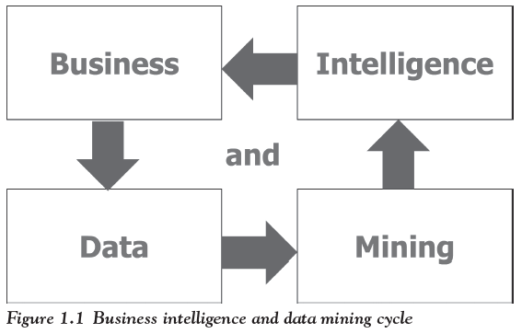
Business Intelligence

Slide 26
Data Mining
Las técnicas de minería de datos se pueden aplicar a cualquier tipo de datos antiguos o emergentes; cada tipo de datos se puede manejar mejor usando ciertas técnicas, pero no todas.
En otras palabras, las técnicas de minería de datos están limitadas por el tipo de datos, el tamaño del conjunto de datos, el contexto de las tareas aplicadas, etc. Cada conjunto de datos tiene sus propias soluciones de minería de datos apropiadas.

Slide 27
Data Mining
Los algoritmos de minería de gráficos desarrollados para redes sociales son un ejemplo.
Las formas de datos más populares y básicas son de bases de datos, datos ordenados / secuenciales, datos de gráficos, datos de texto, etc.
En otras palabras, son datos federados, datos de alta dimensión, datos web, datos numéricos, categóricos o de texto.

Slide 28
Data Mining
La minería de datos es el descubrimiento de un modelo en datos; también se llama análisis exploratorio de datos y descubre conocimiento útil, válido, inesperado y comprensible de los datos.
Algunos objetivos se comparten con otras ciencias, como estadísticas, inteligencia artificial, aprendizaje automático y reconocimiento de patrones.
La minería de datos se ha tratado con frecuencia como un problema algorítmico en la mayoría de los casos. La agrupación, clasificación, aprendizaje de reglas de asociación, detección de anomalías, regresión y resumen son parte de las tareas que pertenecen a la minería de datos.

Slide 29
Qué es la minería de datos?
Descubrir patrones novedosos, interesantes y potencialmente útiles de grandes conjuntos de datos y aplicar algoritmos para la extracción de información oculta
Knowledge discovery (mining) in databases (KDD),
knowledge extraction,
data/pattern analysis,
data archeology,
data dredging,
information harvesting.
H. Jiawei and M. Kamber, Data Mining: Concepts and Techniques, Morgan Kaufmann, 2011.
Notes:
The objective of any data mining process is to build an efficient predictive or descriptive
model of a large amount of data that not only best fits or explains it, but is also able to generalize to new data [4].
data mining is the process of discovering interesting knowledge from large
amounts of data stored in either databases, data warehouses, or other information repositories.

Slide 30
Data Mining, fases
Data source
Preprocessed data
Patterns
Data
Target data
Integración
Preparación de los datos
Extracción
Preproceso
Data
Mining
Minería
Visualización
Presentación
Knowledge
30
Notes:
(i) Data preparation: prepare the data for mining. It includes 3 substeps: integrate data in various data sources and clean the noise from data; extract some
parts of data into data mining system; preprocess the data to facilitate the data mining.
(ii) Data mining: apply algorithms to the data to find the patterns and evaluate patterns of discovered knowledge.
(iii) Data presentation: visualize the data and represent mined knowledge to the user. We can view data mining in a multidimensional view.
(i) In knowledge view or data mining functions view, it includes characterization, discrimination, classification, clustering, association analysis, time series
analysis, and outlier analysis.
(ii) In utilized techniques view, it includes machine learning, statistics, pattern recognition, big data, support vector machine, rough set, neural networks, and evolutionary algorithms.
(iii) In application view, it includes industry, telecommunication, banking, fraud analysis, biodata mining, stockmarket analysis, text mining,web mining, social network, and e-commerce [3].

Slide 31
Minería en la Web Social
¿Quién está haciendo conexiones con quién?
De qué están hablando?
¿Dónde están ubicados?
¿Con qué frecuencia las personas en particular se comunican entre sí?
¿Qué conexiones de redes sociales generan el mayor valor para un objetivo en particular?
¿Cómo afecta la geografía en las conexiones online?
¿Quiénes son las personas más influyentes / populares en una red social?
¿Cuál es el comportamiento de las personas en las OSNs?
Intereses de las personas, personalidad e interacciones sociales.
Notes:
The Social Web has shown to be one of the richest sources for mining people's interests, personality and social interactions

Slide 32
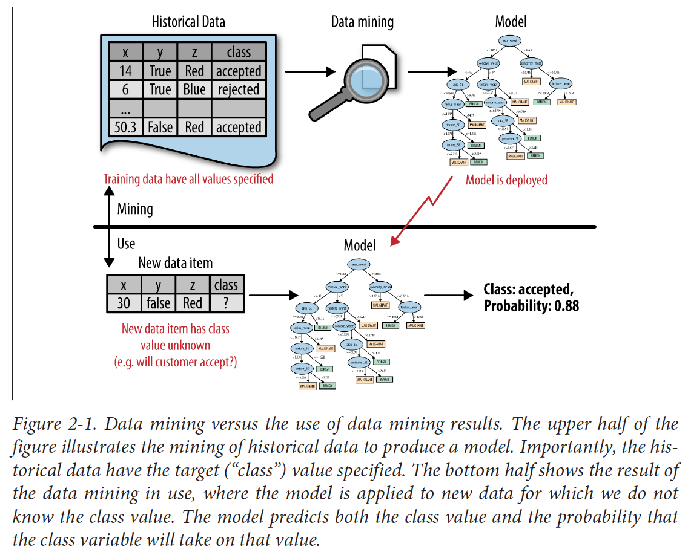
Machine Learning

Slide 33
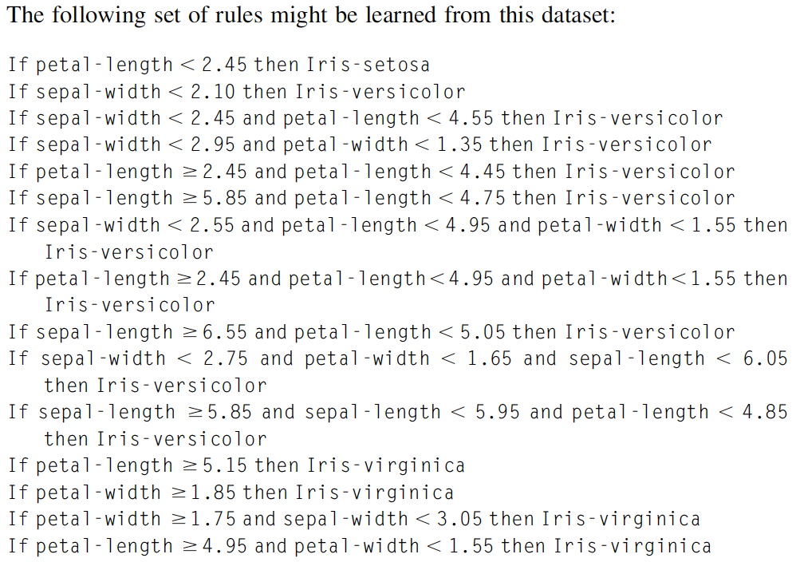
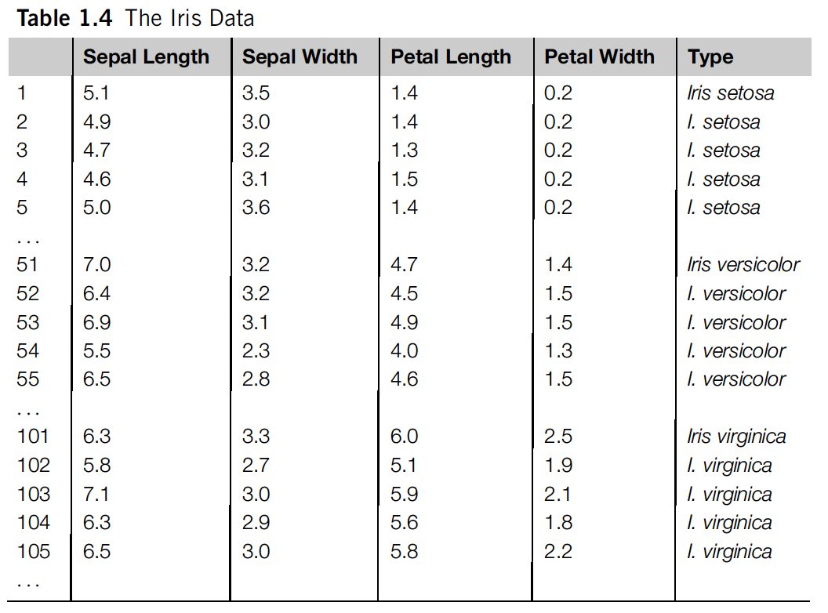
Machine Learning

Slide 34
Big Data
Big data es una gran cantidad de datos que no cabe en la memoria de una sola máquina.
En otras palabras, el tamaño de los datos en sí se convierte en parte del problema cuando se estudian. Además del volumen, otras dos características principales de Big Data son la variedad y la velocidad; Estas son las famosas tres V de Big Data.
Velocidad significa velocidad de procesamiento de datos o qué tan rápido se procesan los datos.
Variedad denota varios tipos de fuentes de datos. Los ruidos surgen con mayor frecuencia en los conjuntos de fuentes de datos grandes y afectan los resultados de la minería, que requieren algoritmos de preprocesamiento de datos eficientes.

Slide 35
Big Data
Es una certeza que obtendremos aún más datos con cada segundo que pase.
El análisis de datos y las técnicas de visualización son los factores principales de las tareas de minería de datos relacionadas con datos masivos.
confusion
information

Slide 36
Big Data
Algunos tipos de datos que son importantes para Big Data son los siguientes:
Los datos del video de la cámara, que incluye más metadatos para el análisis a fin de acelerar las investigaciones de delitos, inteligencia militar, etc.
El segundo tipo de datos proviene de sensores integrados, como sensores médicos, para monitorear posibles brotes de virus.
El tercer tipo de datos es de entretenimiento, información publicada libremente por las redes sociales por cualquier persona.
El último tipo de datos son las imágenes del consumidor, agregadas de las redes sociales, y es importante etiquetarlas como imágenes similares.

Slide 37
Big Data
Aquí hay una tabla que ilustra la historia del crecimiento del tamaño de los datos. Muestra que la información será más del doble cada dos años, cambiando la forma en que los investigadores o las empresas administran y extraen valor a través de técnicas de minería de datos de los datos, revelando nuevos estudios para análisis de datos

Slide 38
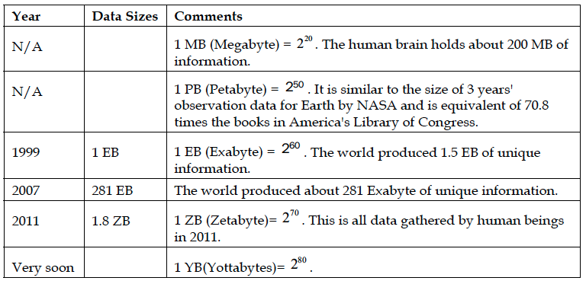
Big Data

Slide 39
Online Social Network
Las características esenciales de una red social son las siguientes:
• Hay una colección de entidades que participan en la red. Por lo general, estas entidades son personas, pero podrían ser algo distinto.
• Existe al menos una relación entre las entidades de la red. En Facebook, esta relación se llama amigos. A veces, la relación es todo o nada; dos personas son amigos o no lo son. En otros ejemplos de redes sociales, la relación tiene un grado, por ejemplo, amigos, familiares, conocidos o ninguno como en Google+. Podría ser un número real; un ejemplo sería la fracción del día promedio que dos personas pasan hablando entre sí.
• Existe un supuesto de no aleatoriedad o localidad. Esta condición es la más difícil de formalizar, pero la intuición es que las relaciones tienden a agruparse. Es decir, si la entidad A está relacionada con B y C, entonces hay una probabilidad mayor de que B y C estén relacionados.

Slide 40
Text mining
Se basa en los datos de texto, y se ocupa de obtener información relevante de cantidades de texto en lenguaje natural y la búsqueda de relaciones interesantes, correlación sintáctica o asociación semántica entre las entidades o términos extraídos.
También se define como procesamiento automático o semiautomático de texto.
Los algoritmos relacionados incluyen agrupamiento de texto (clustering), clasificación de texto, procesamiento de lenguaje natural y minería web.
El texto suele ser una colección de documentos no estructurados, que serán preprocesados ​​y transformados en una representación numérica y estructurada.

Slide 41
Text mining
El proceso de minería de texto se describe de la siguiente manera:
• La minería de texto comienza con la preparación del corpus de texto, que son informes, cartas, etc.
• El segundo paso es construir una base de datos de texto semiestructurada que se base en el corpus de texto.
• El tercer paso es construir una matriz de término-documento en la que se incluya la frecuencia del término
• El resultado final es un análisis posterior, como análisis de texto, análisis semántico, recuperación de información y resumen de información.

Slide 42

My brain is full… do we have a break?

Slide 43
TEMA 2 Herramientas que se usan en Data Análisis

Slide 44
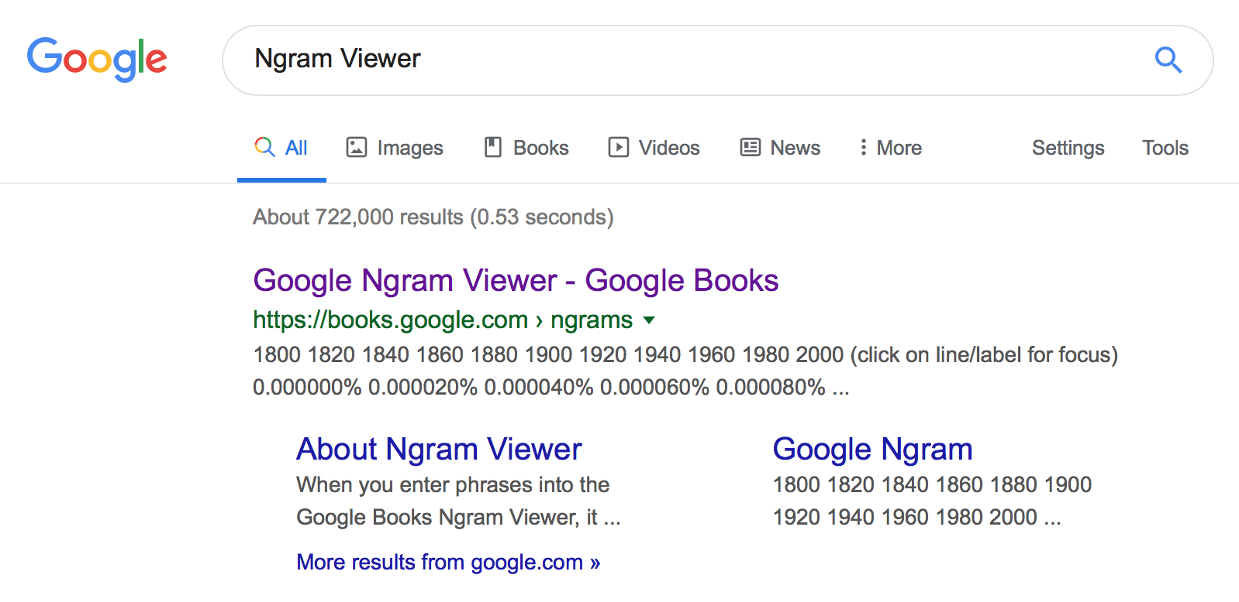
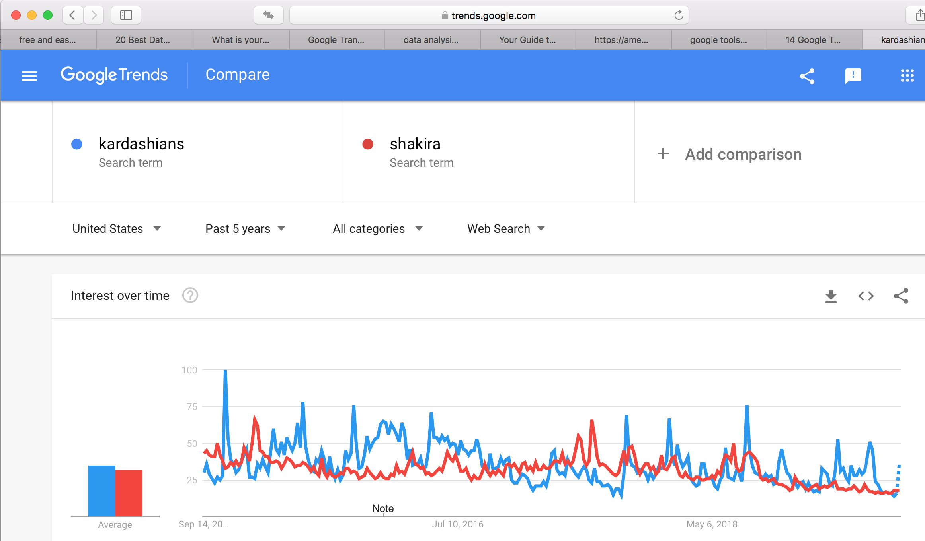
N-gram, Trends

Slide 45
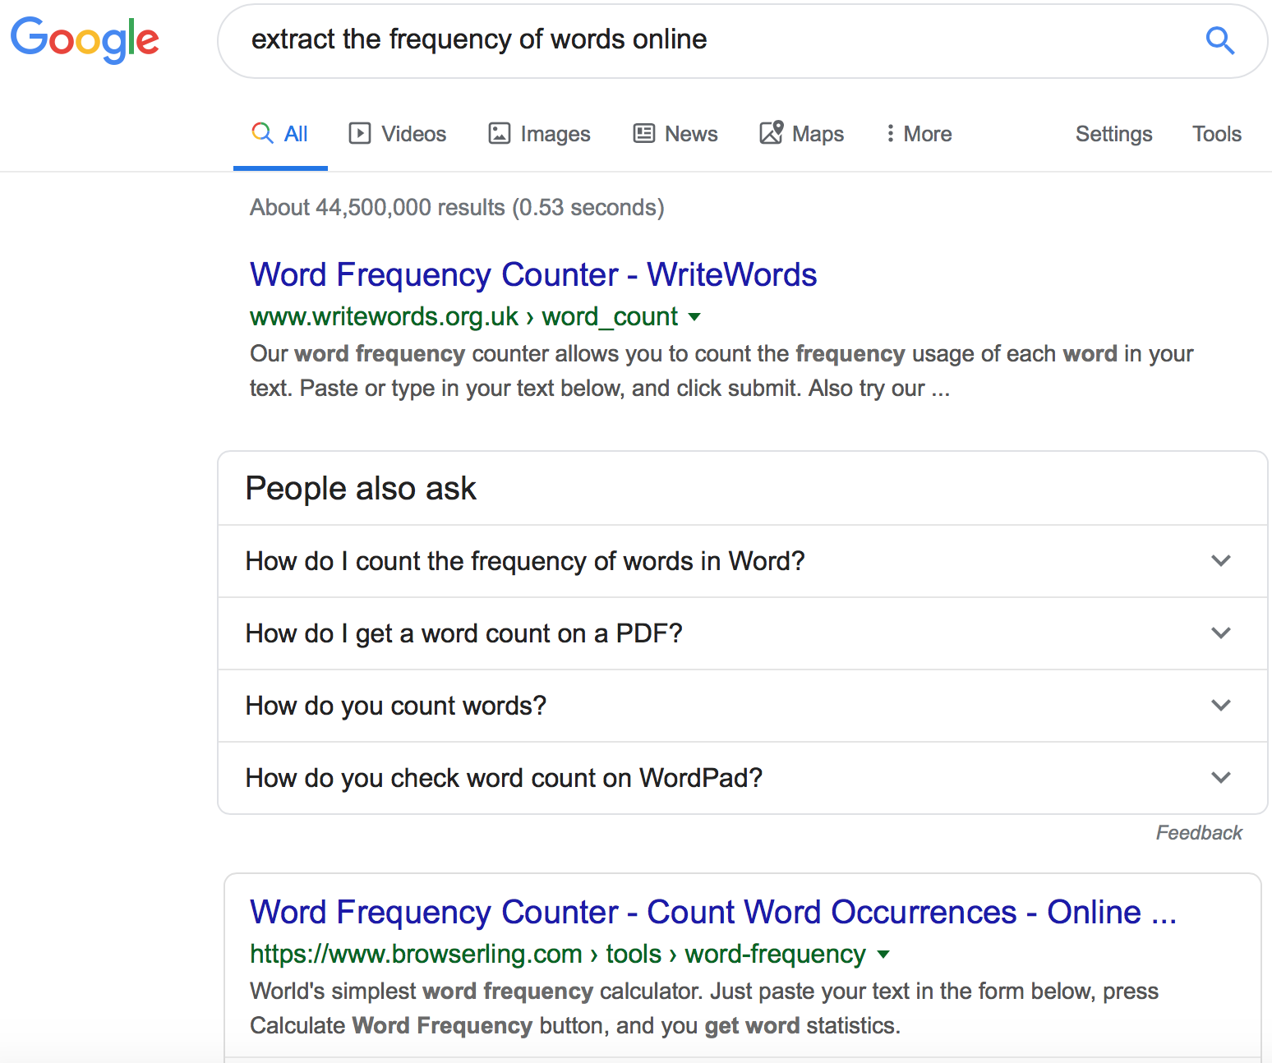

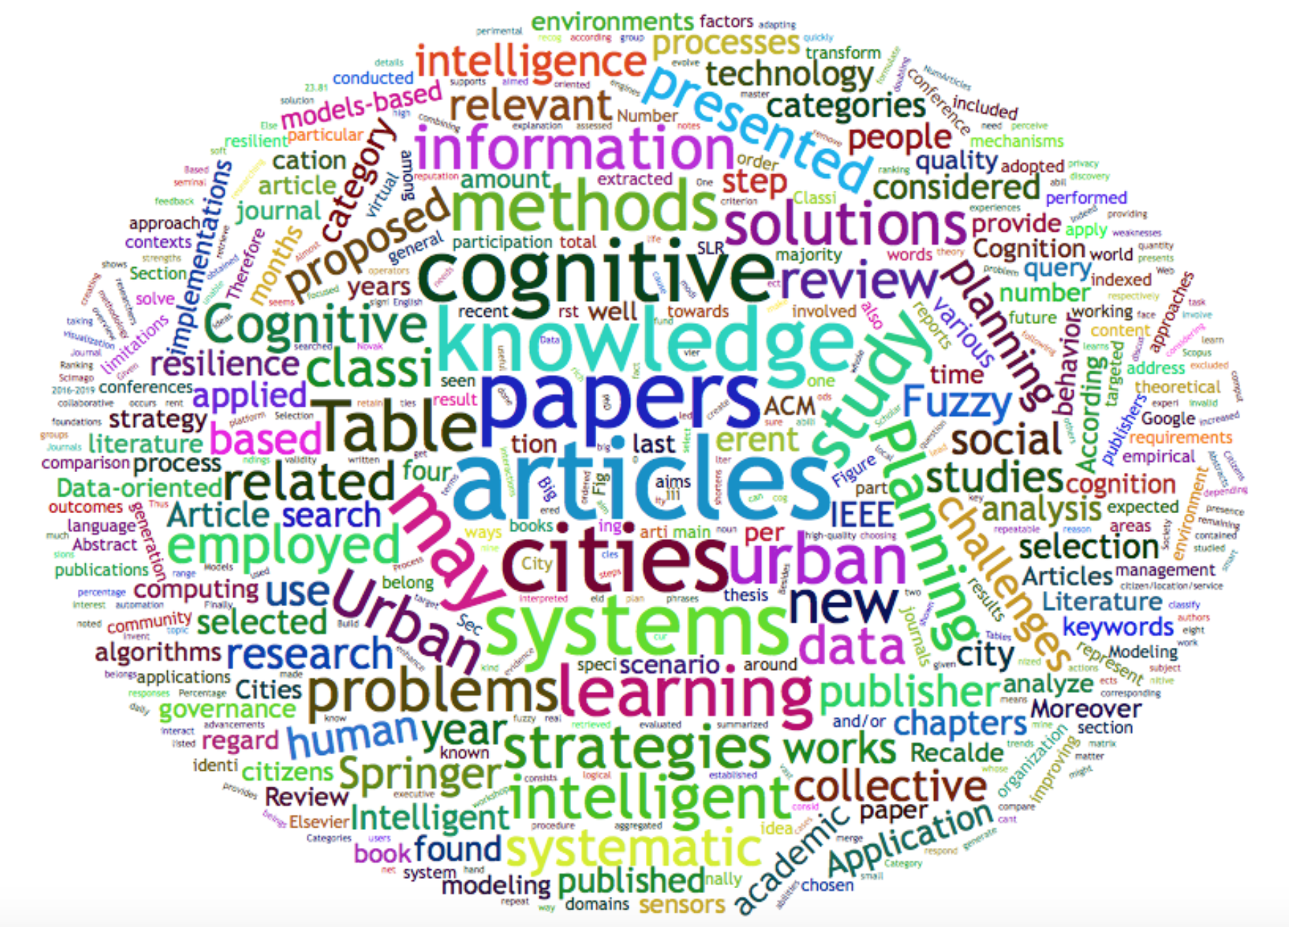
Frecuencia de palabras en texto

Slide 46
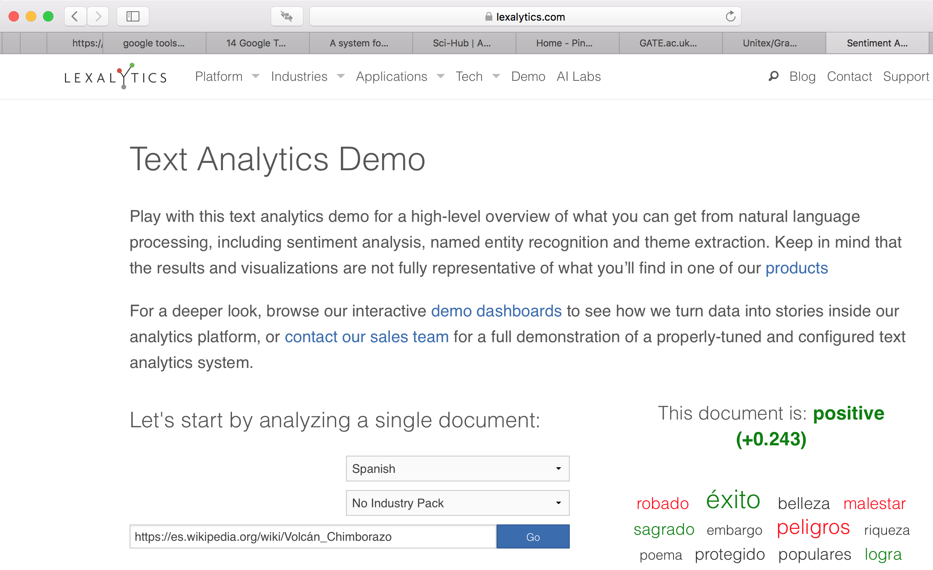
Sentiment Analysis

Slide 47
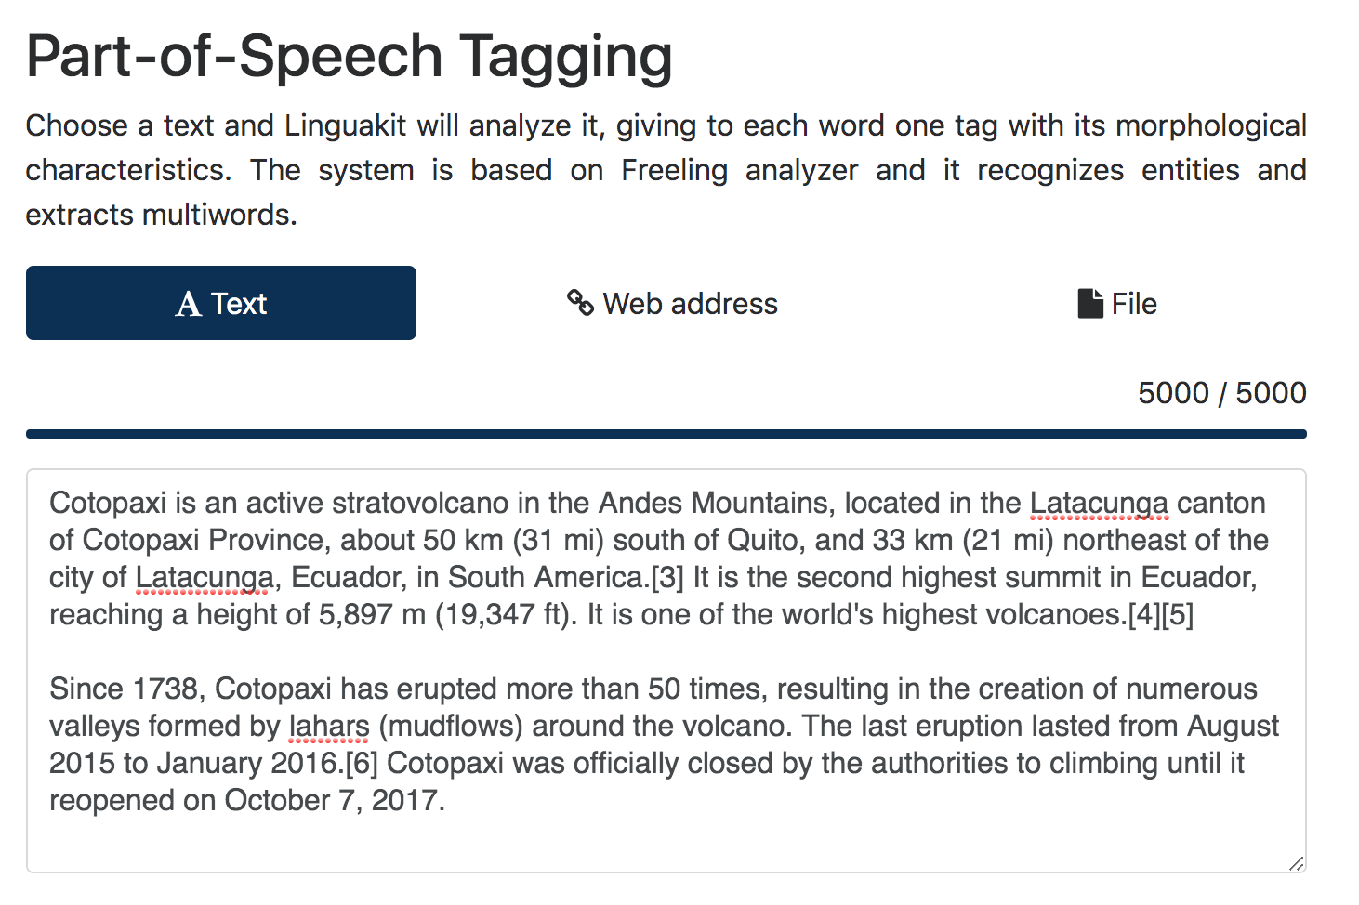
Tipos de análisis de contenido informático
https://linguakit.com/en/part-of-speech-tagging

Slide 48
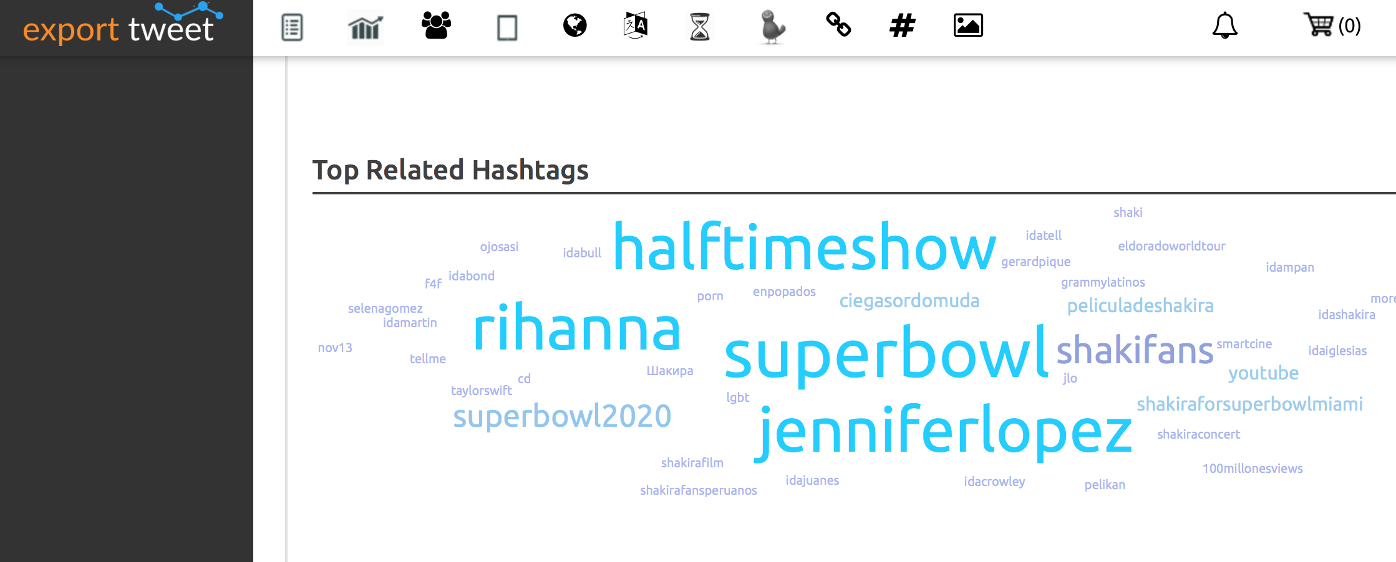
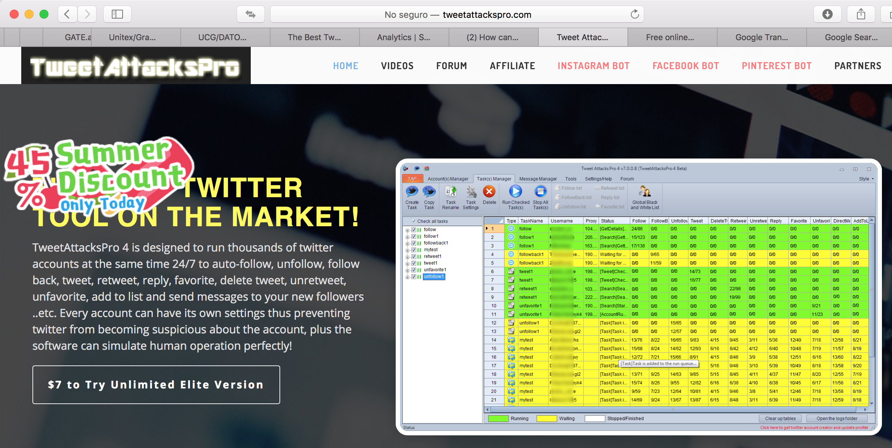
Análisis de entidades en Twitter

Slide 49
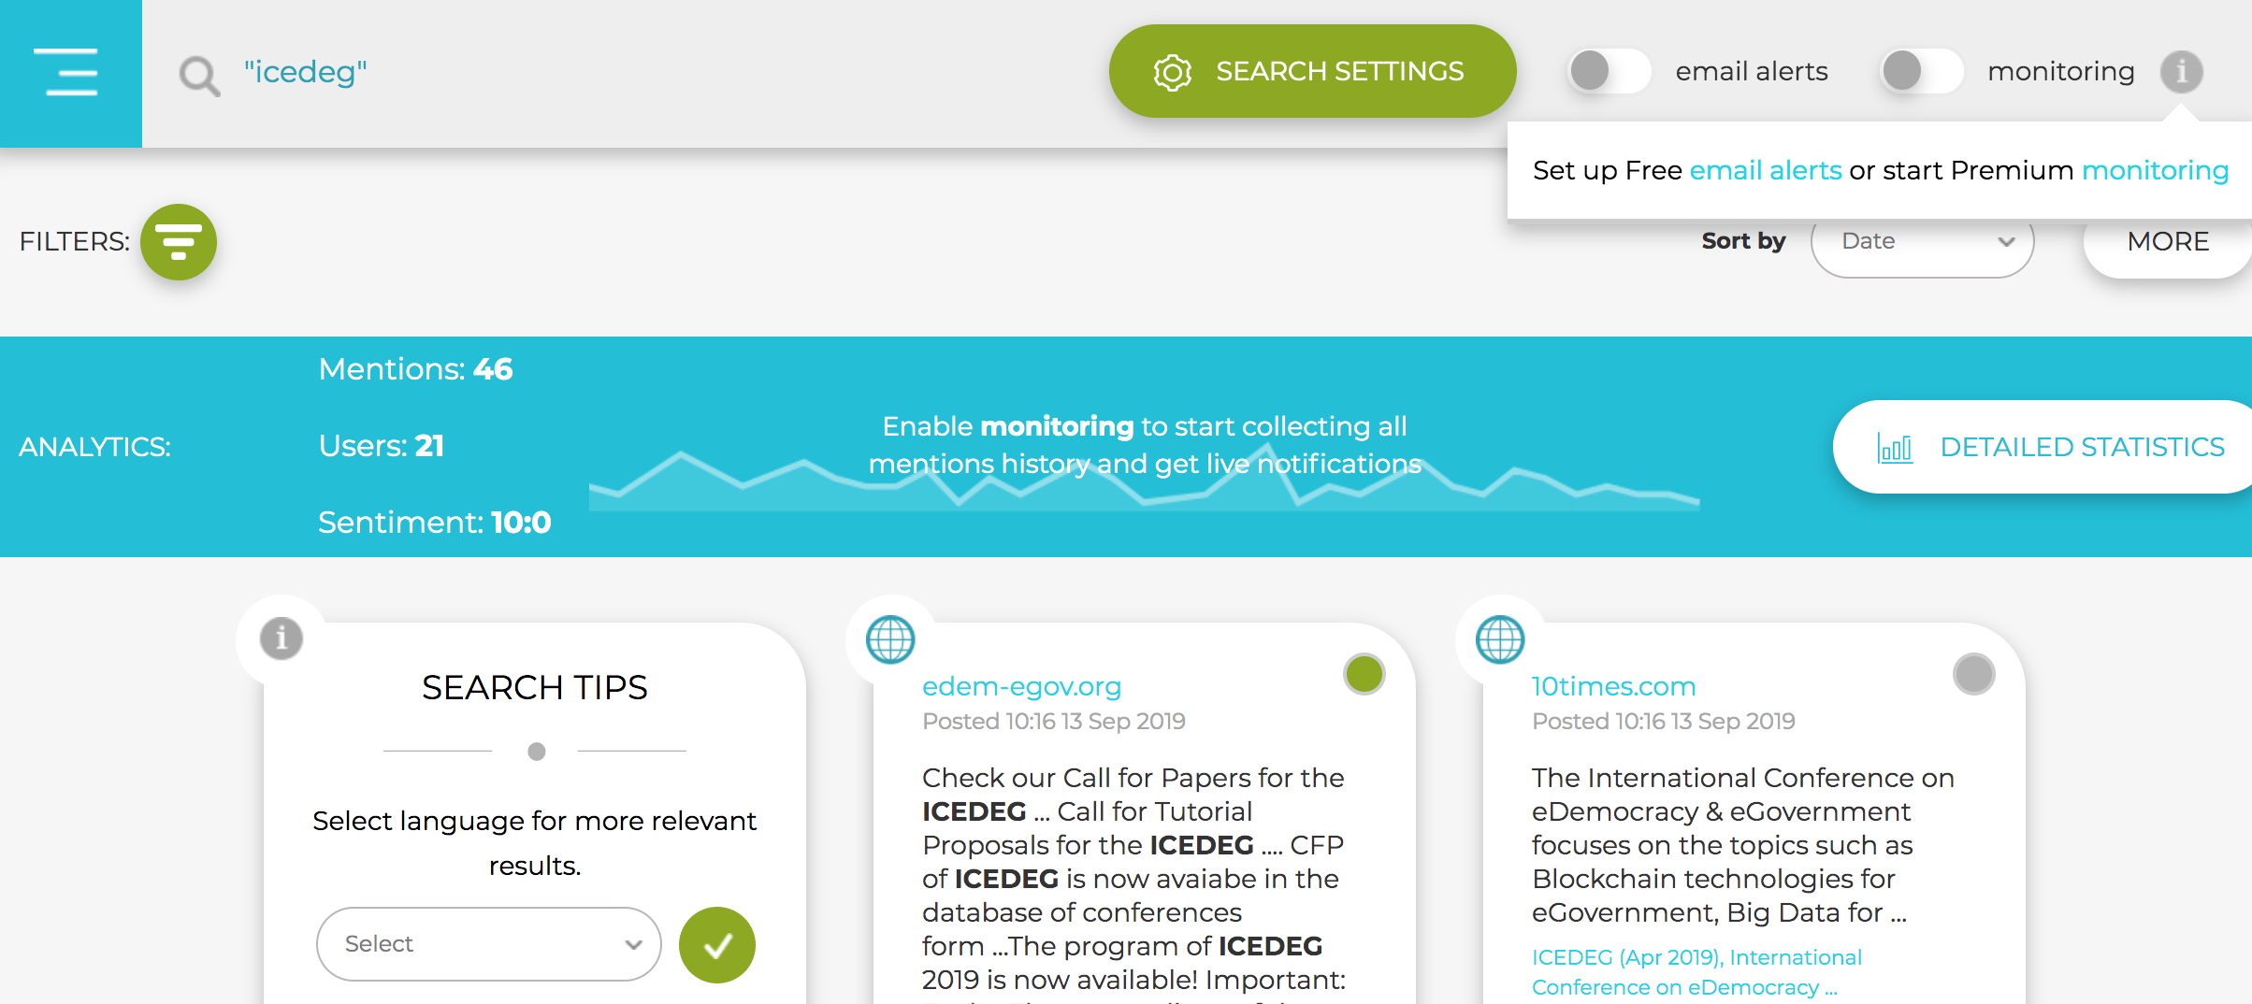
Análisis de entidades en Twitter
https://www.social-searcher.com/social-mention/

Slide 50
https://github.com/lore10
lorena.recalde@epn.edu.ec
THANK YOU!

